Slide 1
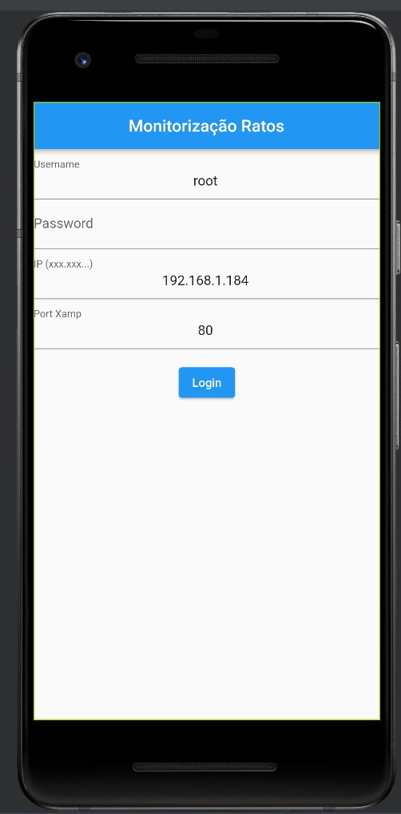

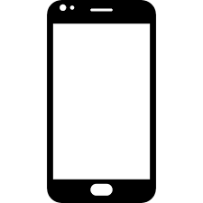


Flutter / Android Studio
Mysql
Alertas
Gráficos
Tabelas de
Medições e Alertas

Slide 2
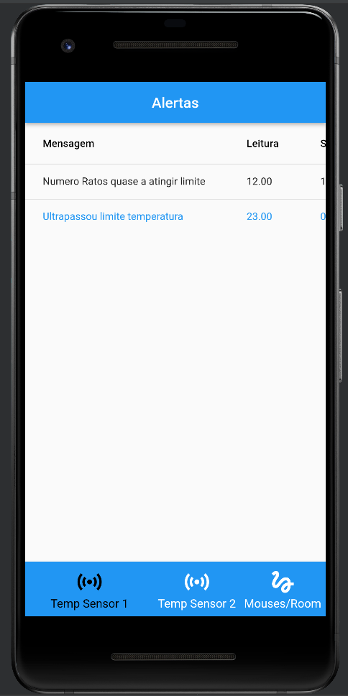
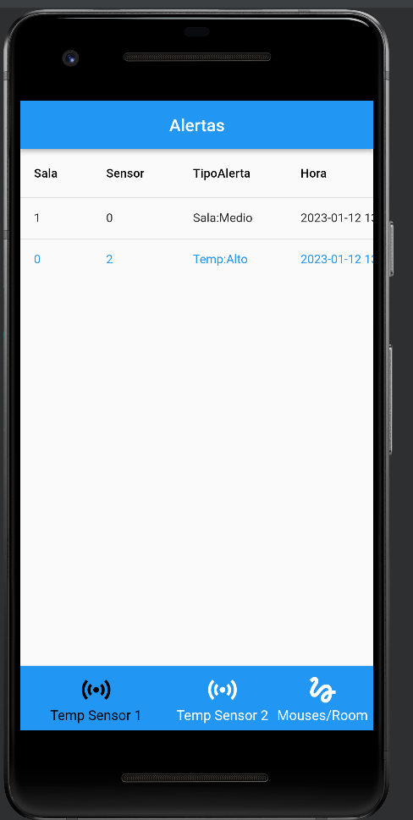
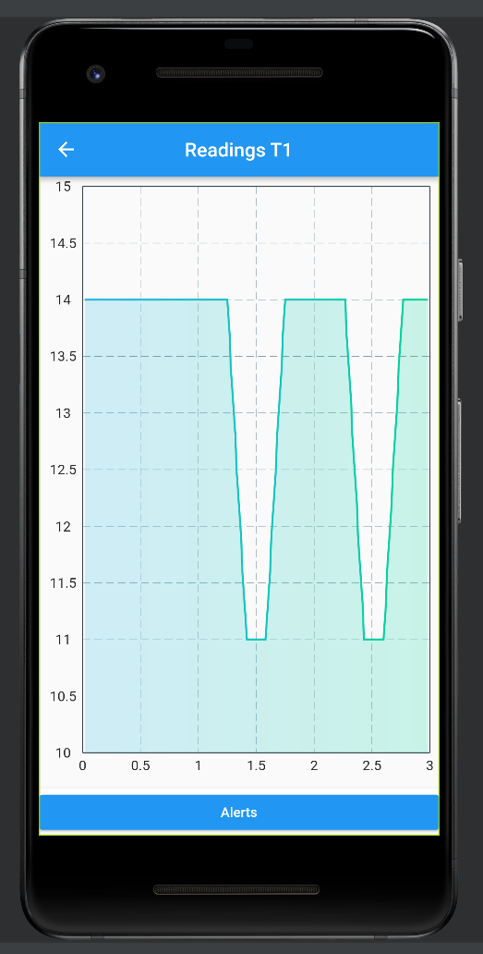
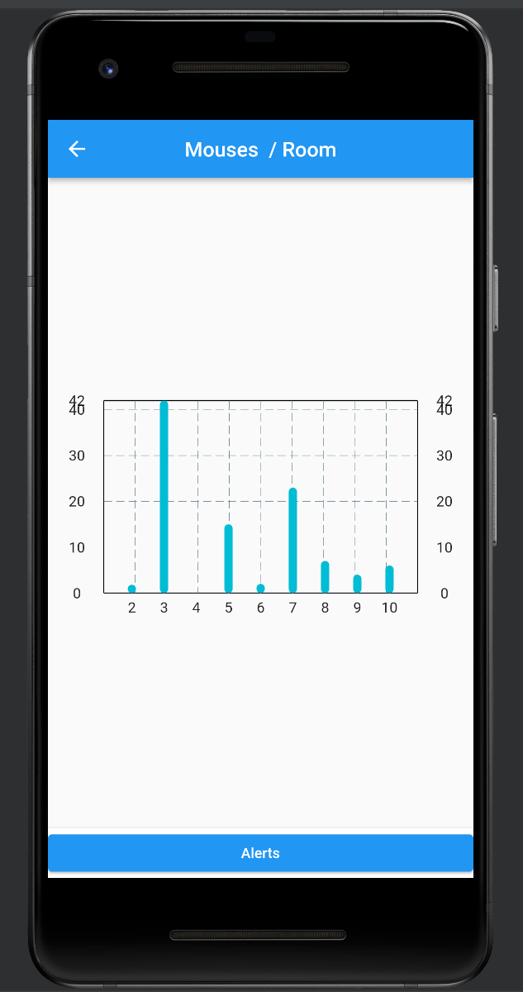
$sql = "SELECT Mensagem, Leitura, Sala, Sensor, TipoAlerta, Hora, HoraEscrita from Alerta where Hora >= now() - interval 60 minute ORDER BY Hora DESC";
$sql = "SELECT Hora, Leitura from Medicao where Sensor = 1 AND Hora >= now() - interval 10 minute ORDER BY Hora DESC";
$db = "pisid2022"; //database name
$dbhost = "localhost"; //database host
$username = $_POST["username"];
$password = $_POST["password"];
$conn = mysqli_connect($dbhost, $username, $password, $db);
Os valores são colocados por default no ecrã no main.dart
$sql = "SELECT Room, TotalMouses FROM mousesperroom ORDER BY Rooms ASC";
$sql = "SELECT Hora, Leitura from Medicao where Sensor = 2 AND Hora >= now() - interval 10 minute ORDER BY Hora DESC";

Slide 3
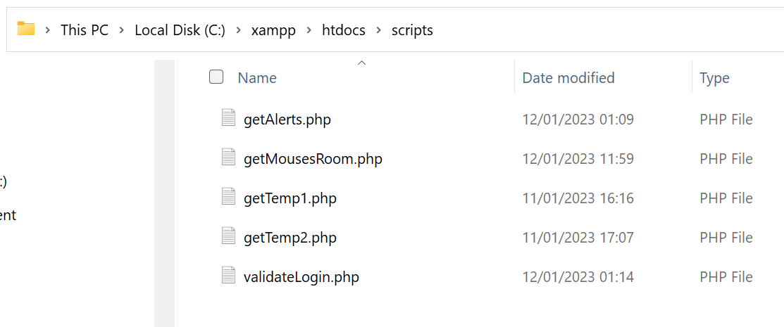
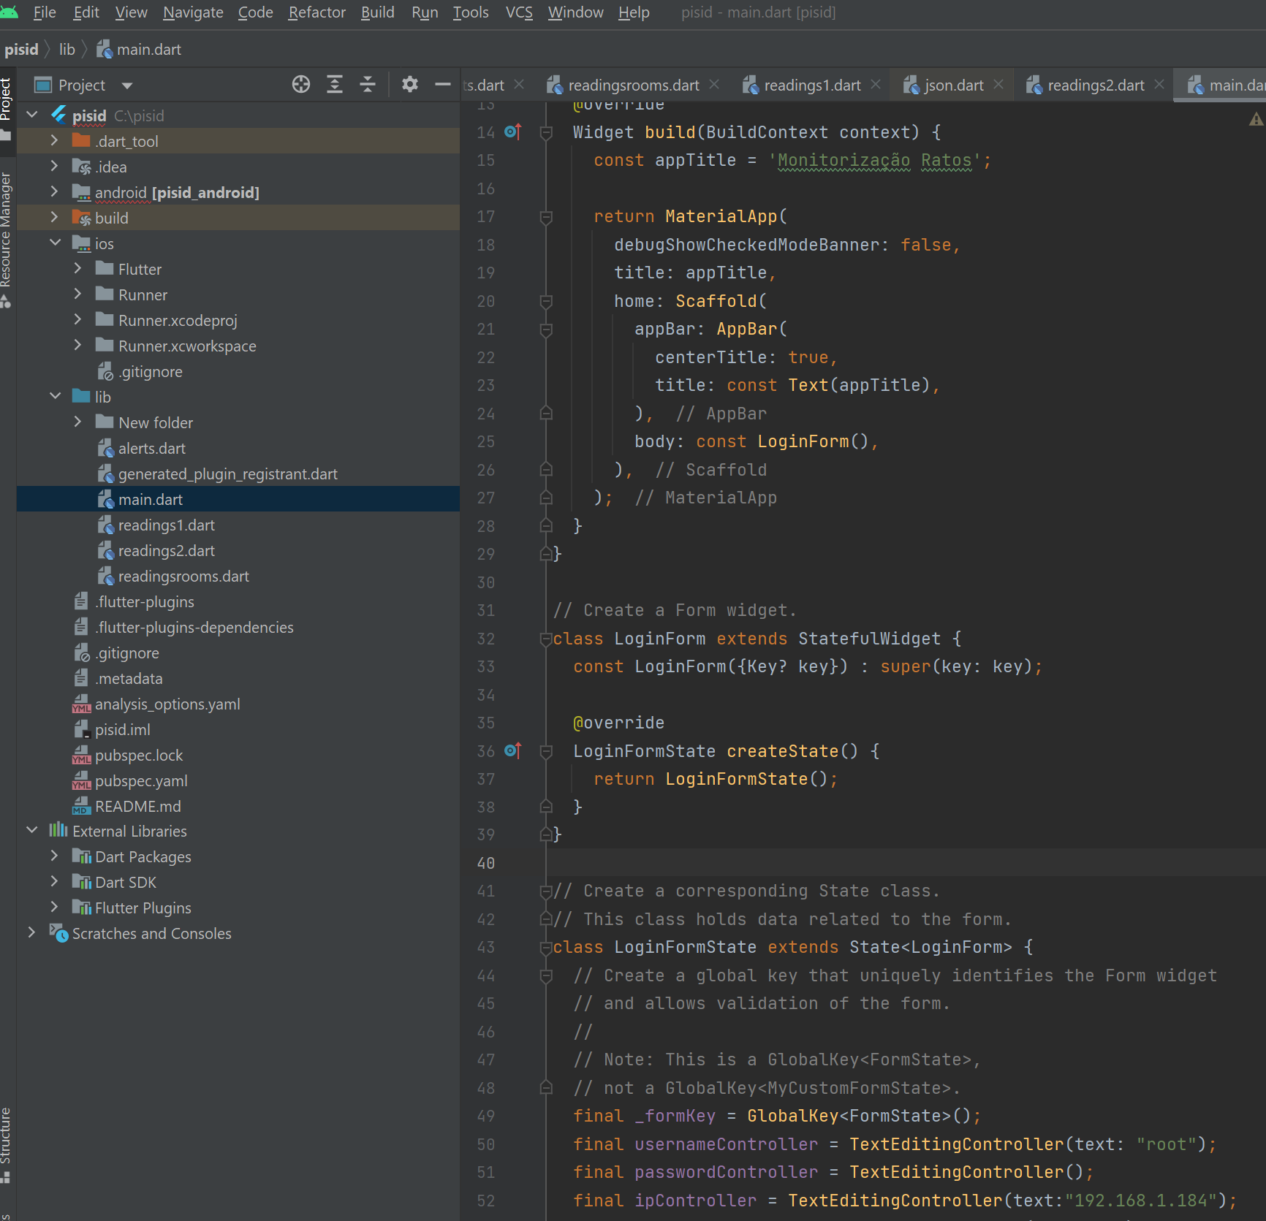
Instalação
Download e instalar Android Studio https://developer.android.com/studio (à partida apenas os valores por omissão)
Download Flutter https://docs.flutter.dev/get-started/install e descompactar pasta Flutter (por exemplo, c:\flutter)
Colocar projecto PISID em, por exemplo, c:\pisid
No Android Studio abrir abrir diretório do projeto pisid
No Android Studio, instalar plugin Dart e plugin Flutter (File -> Settings -> Plugins)
No Android Studio, Tools -> Flutter -> Flutter clean e depois Pub get para fazer download das dependencias do Flutter
Colocar scripts php em c:\xampp\httdocs\scripts
Notas
Não esquecer que no ecrã de login é necessário colocar o ipv4 da máquina, não se pode colocar localhost
É necessário no Device Manager/CreateDevice criar um simulador de telemóvel (usar o por omissão)

